Slide 1

Формирование основ экологического развития воспитанников
Выполнила: воспитатель
МАДОУ детский сад №4 «ДЕЛЬФИН»Аскарова. А.Ф.
г. Учалы, республика Башкортостан

Slide 2
Актуальность проблемы
Планета Земля – наш общий дом, каждый человек, живущий в нём, должен заботливо и бережно относиться к нему, сохраняя все его ценности и богатства. К сожалению, в наш электронно-компьютерный век, многие люди забывают об этом. По вине человека от пожаров и вырубки гибнут леса, засоряются водные просторы, а значит и гибнет животный мир, живущий там. Нависла угроза экологической катастрофы, угроза жизни человека. Экология в наше время, одна из важных тем нашей жизни, тема о взаимоотношениях человека и природы..

Slide 3
Цели экологического воспитания.
Формировать положительное отношения к природе, воспитывать защитников природы, дать экологические знания, научить детей быть милосердными, любить и беречь природу (землю, воду, воздух, флору, фауну), по-хозяйски, а значит бережно, распоряжаться её богатствами

Slide 4
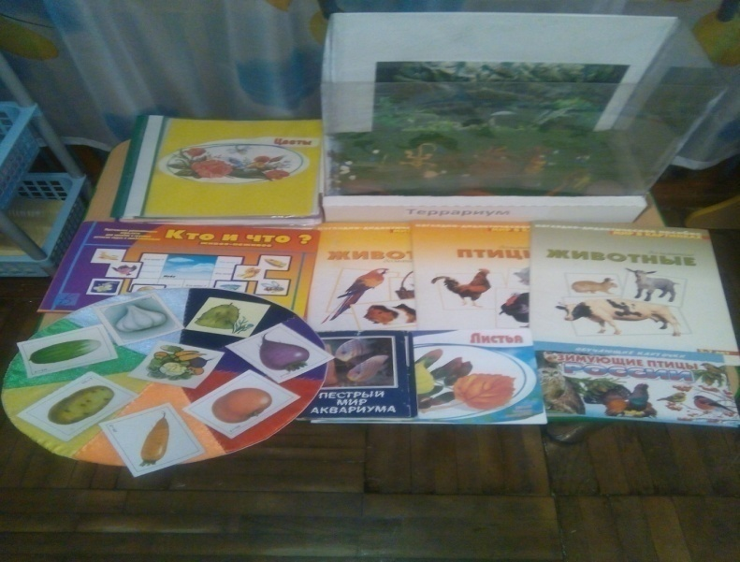
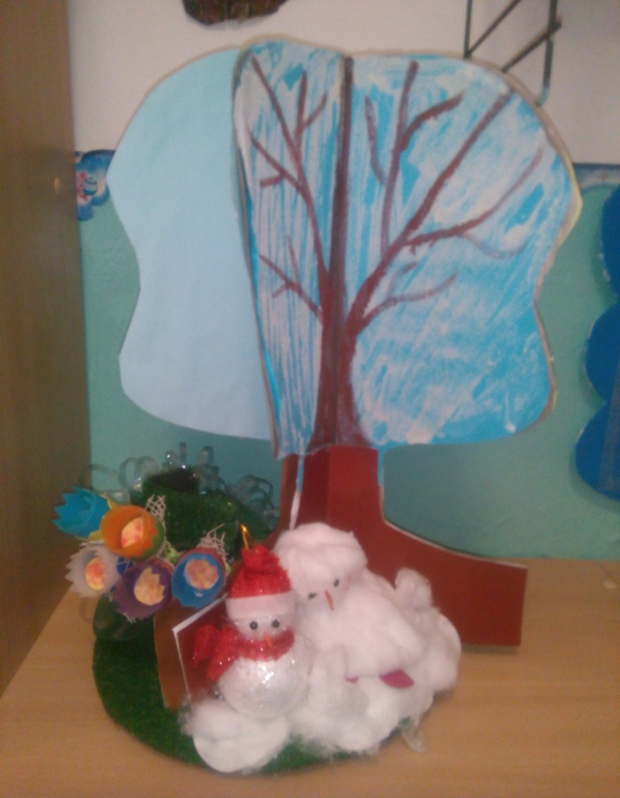
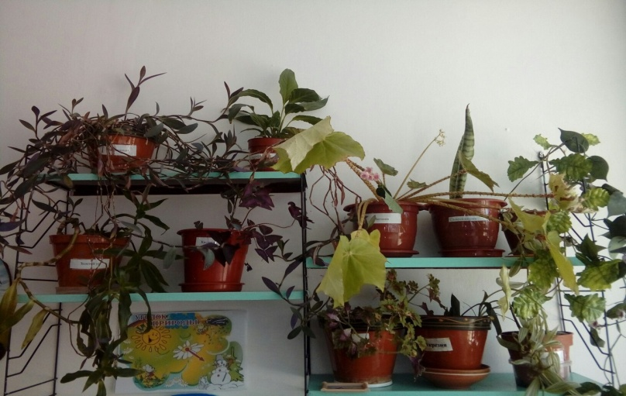
Предметно – пространственная развивающая среда

Slide 5
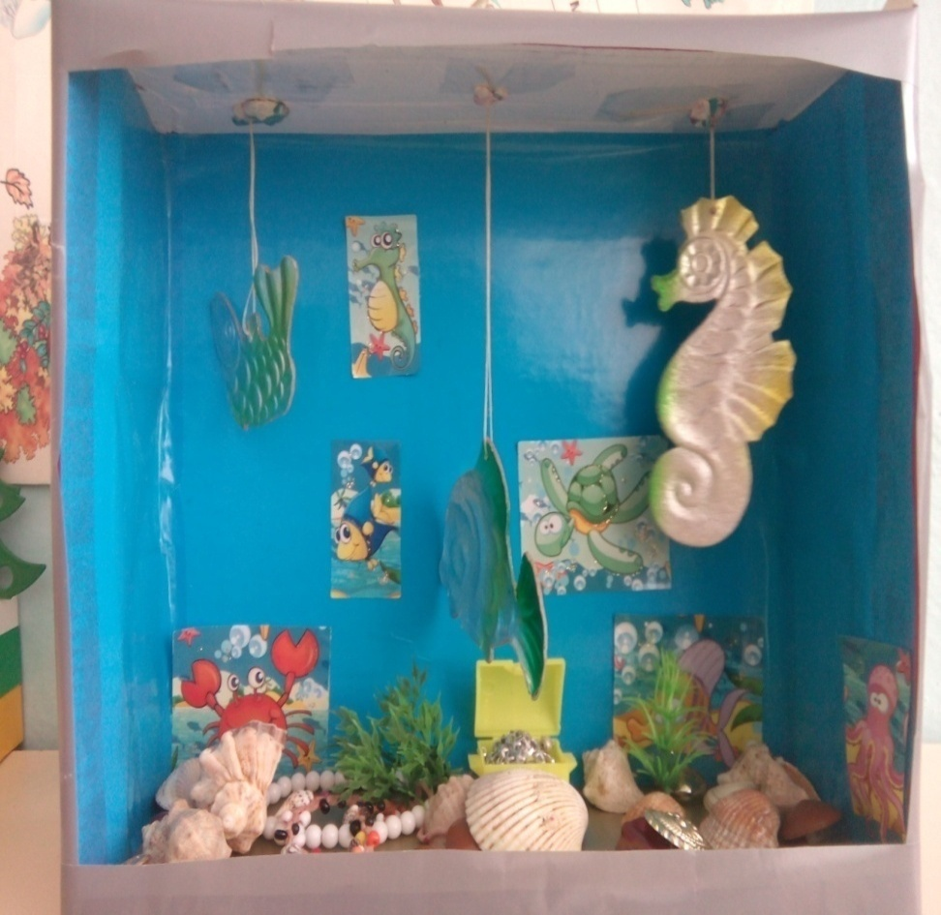
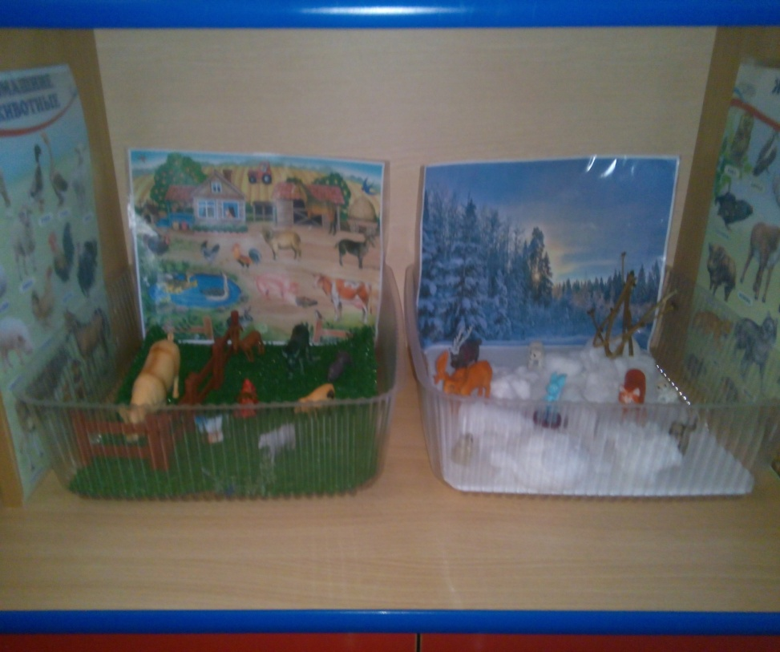
Наглядные пособия, макеты

Slide 6
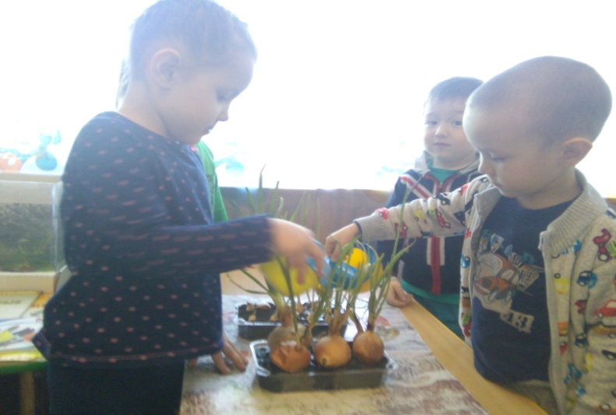
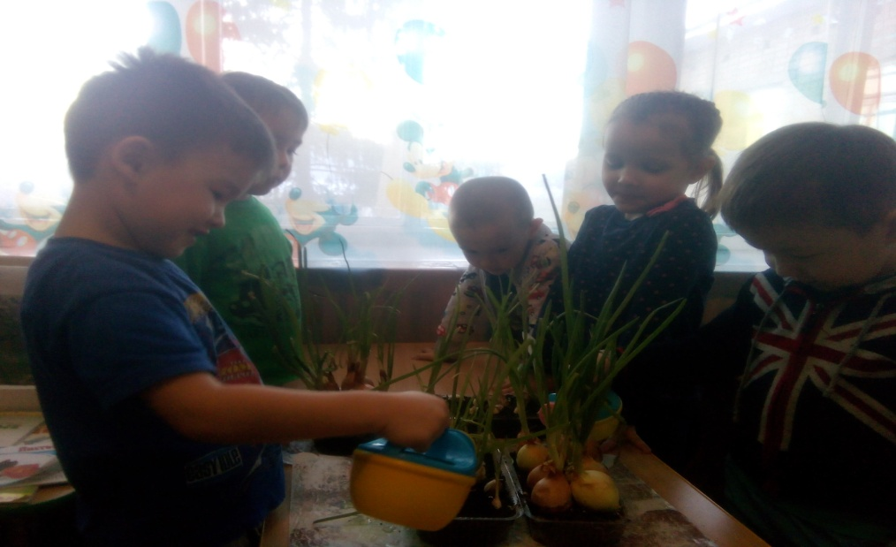
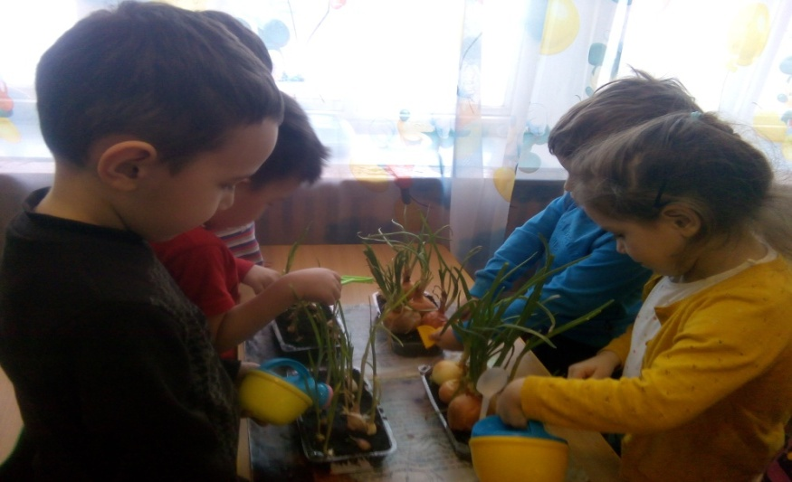
Ухаживаем за огородом

Slide 7
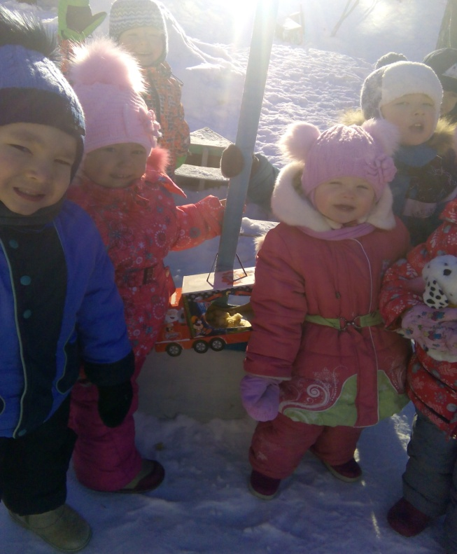
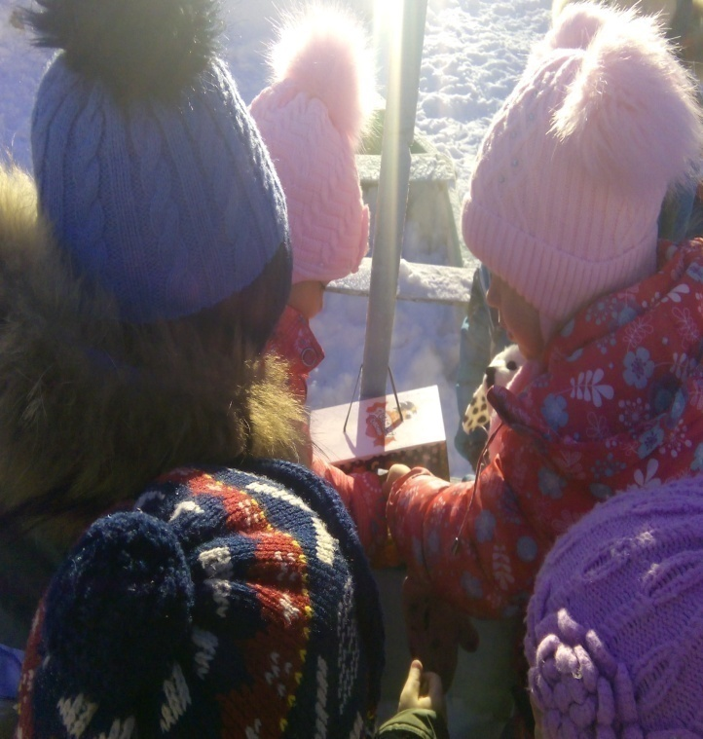
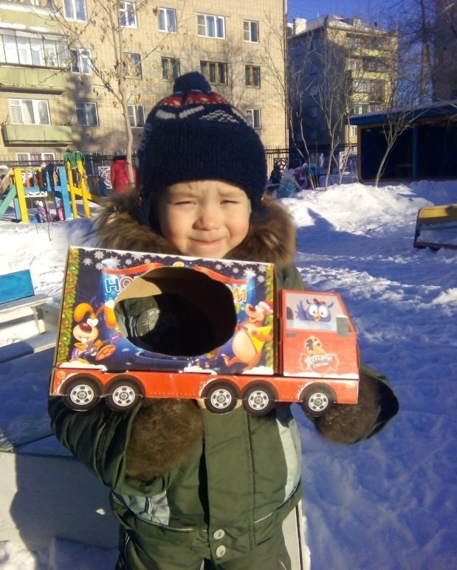
Природоохранная акция
«Покормим птиц зимой»

Slide 8
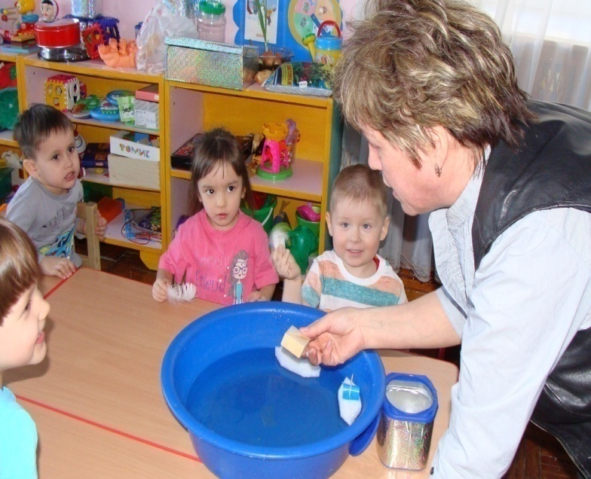
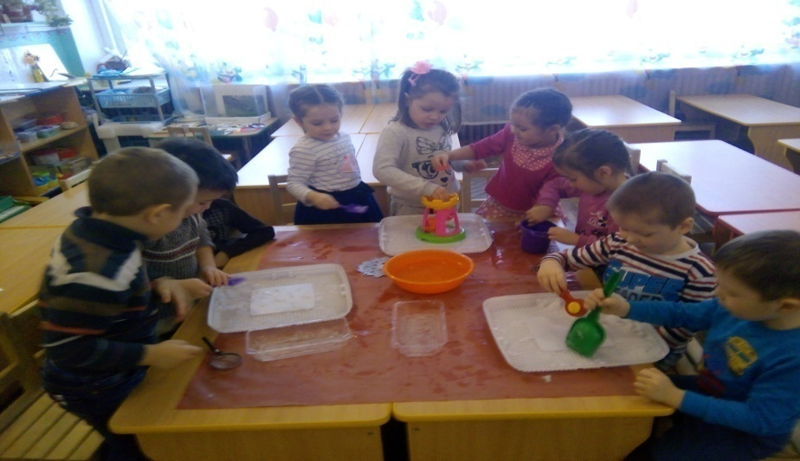
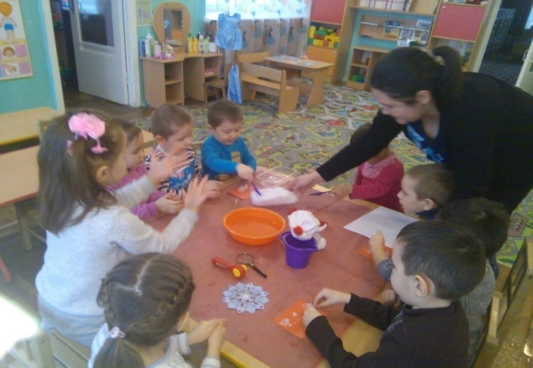
Экспериментальная деятельность
С водой и песком
Со льдом и снегом

Slide 9
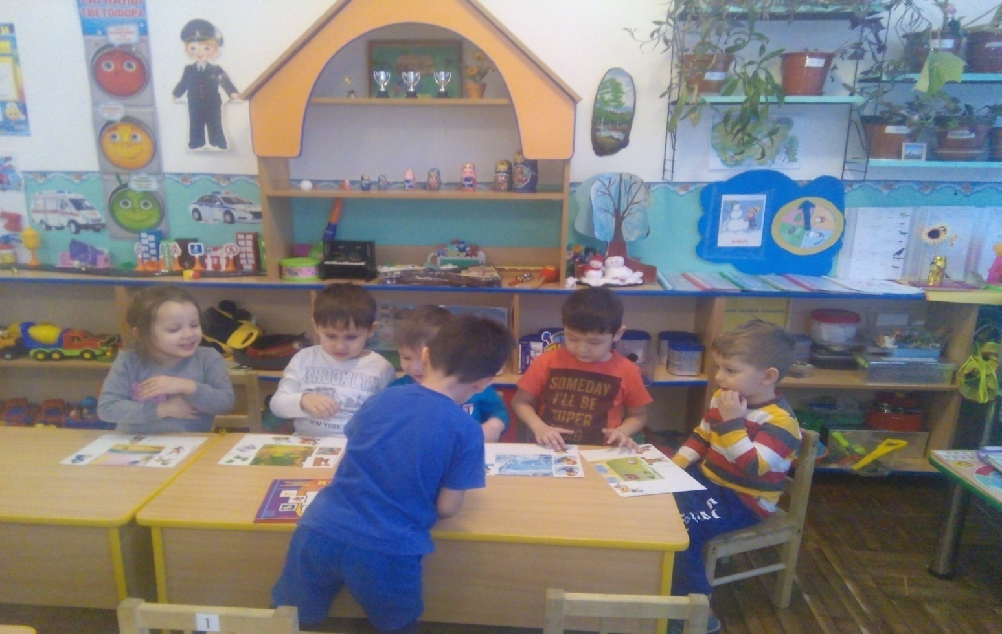
Дидактические игры

Slide 10
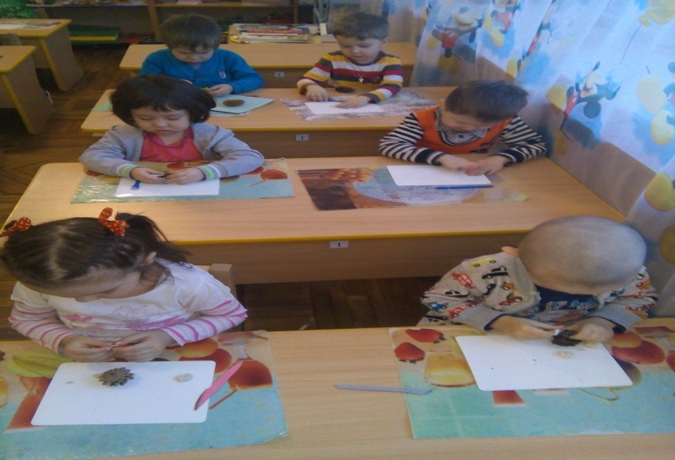
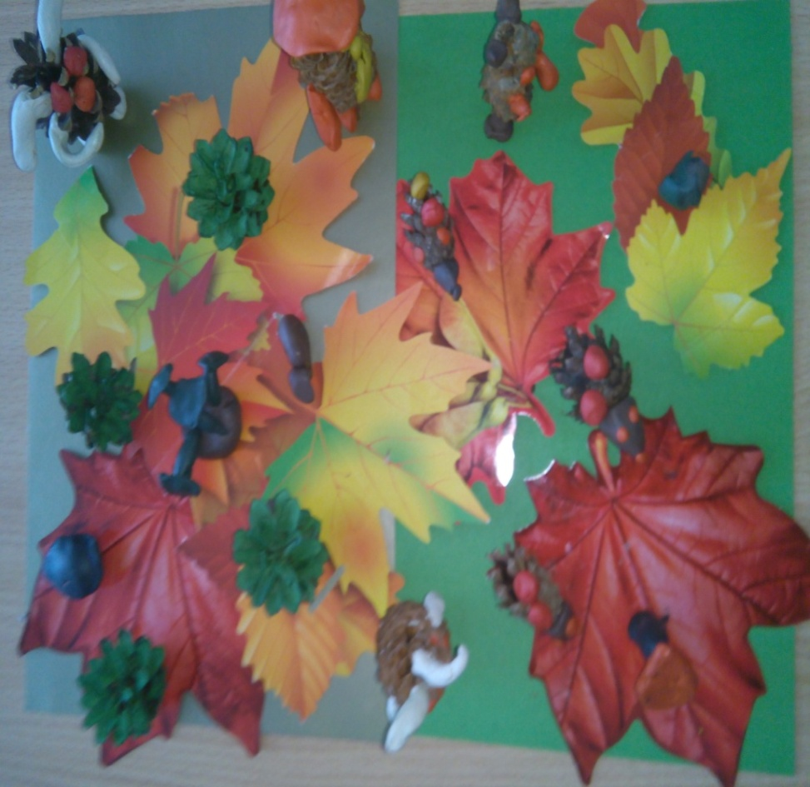
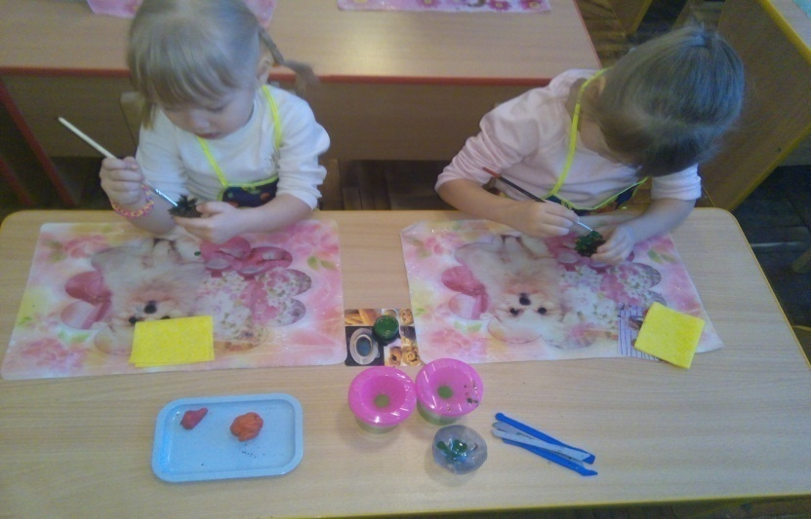
Поделки из природного материала

Slide 11
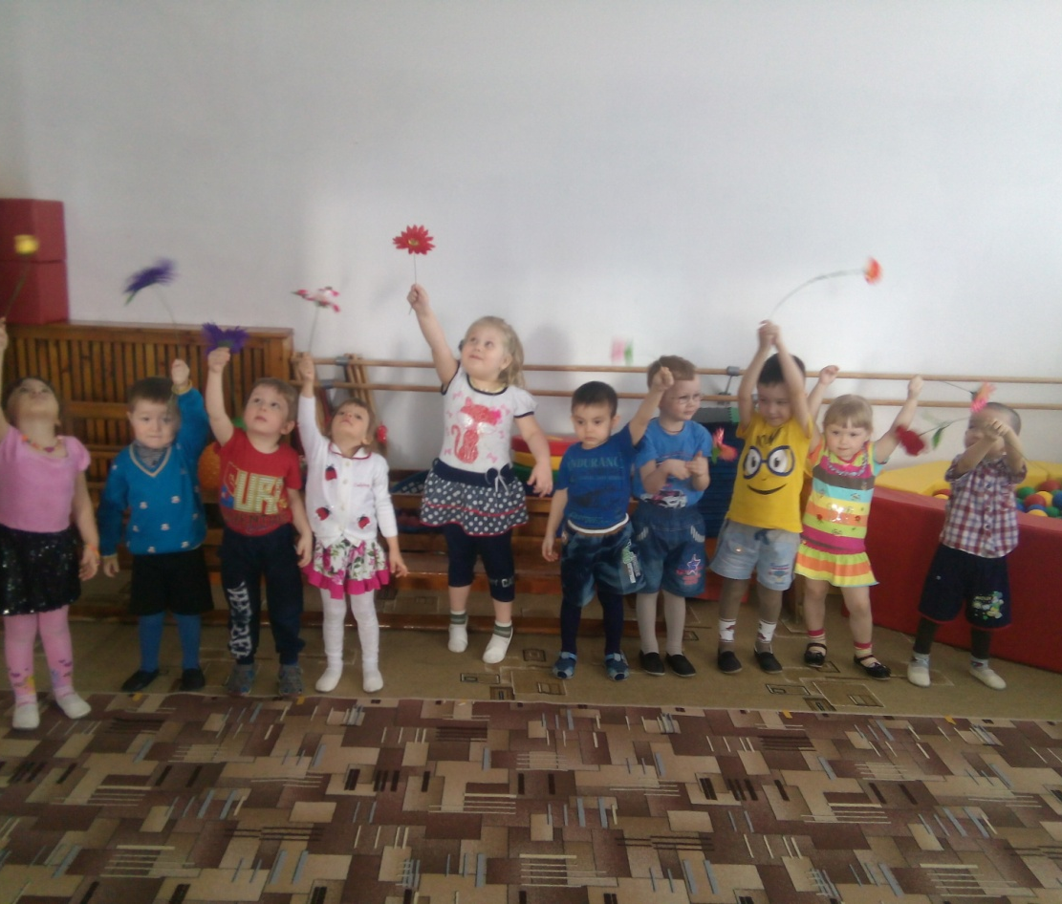
Развлечение:
«В гостях у мишки»

Slide 12

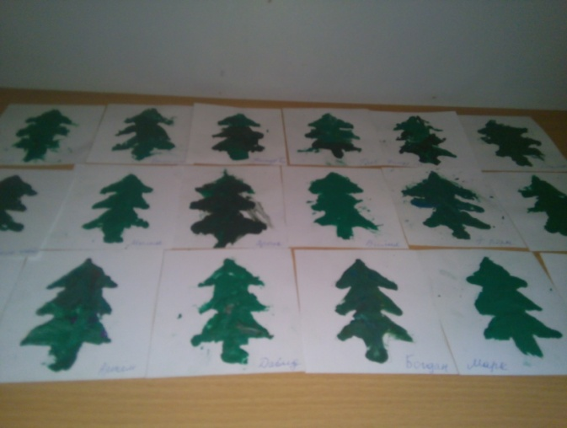
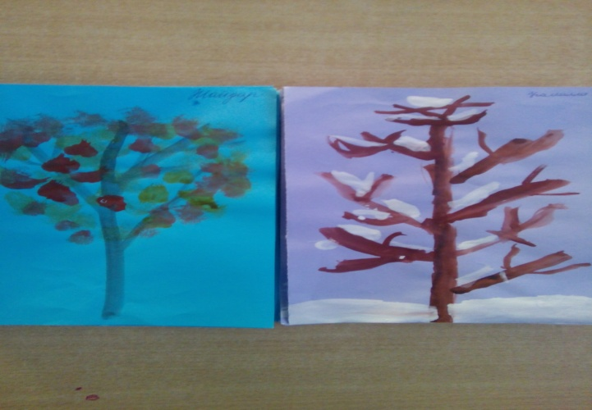
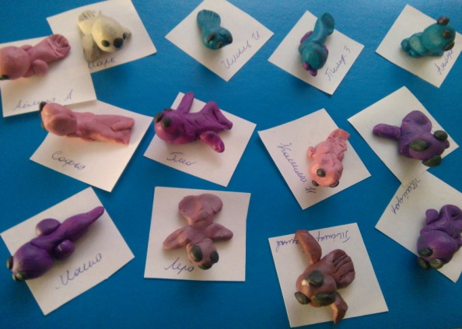
Художественное творчество

Slide 13
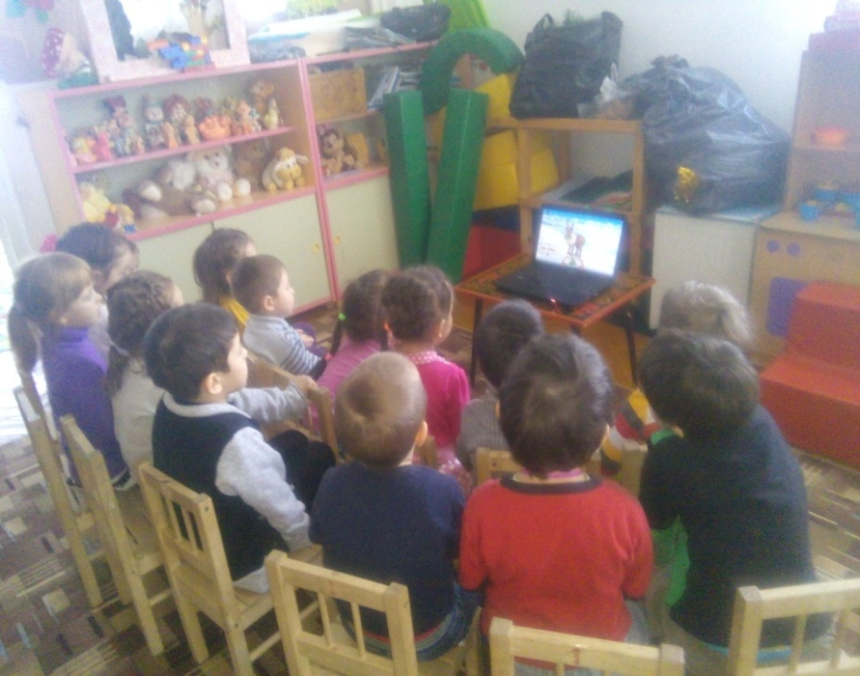
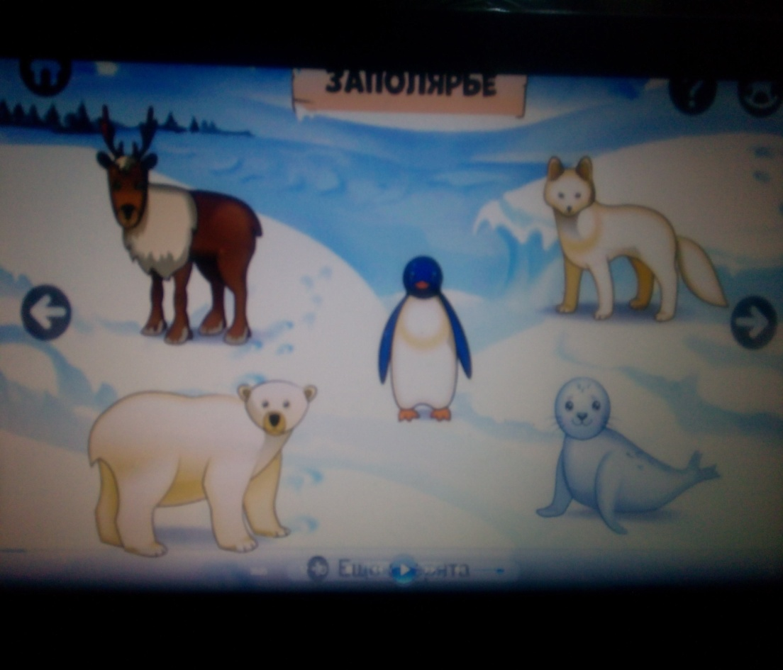
Использование ИКТ в работе с воспитанниками

Slide 14
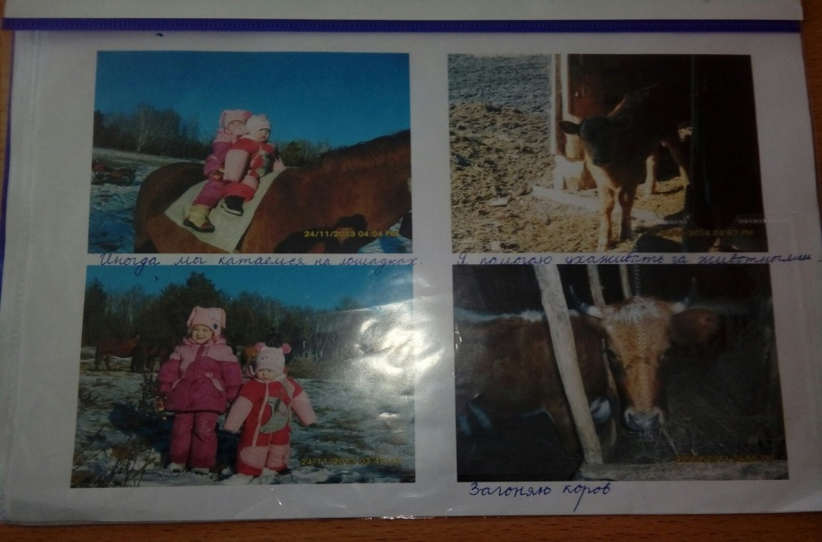
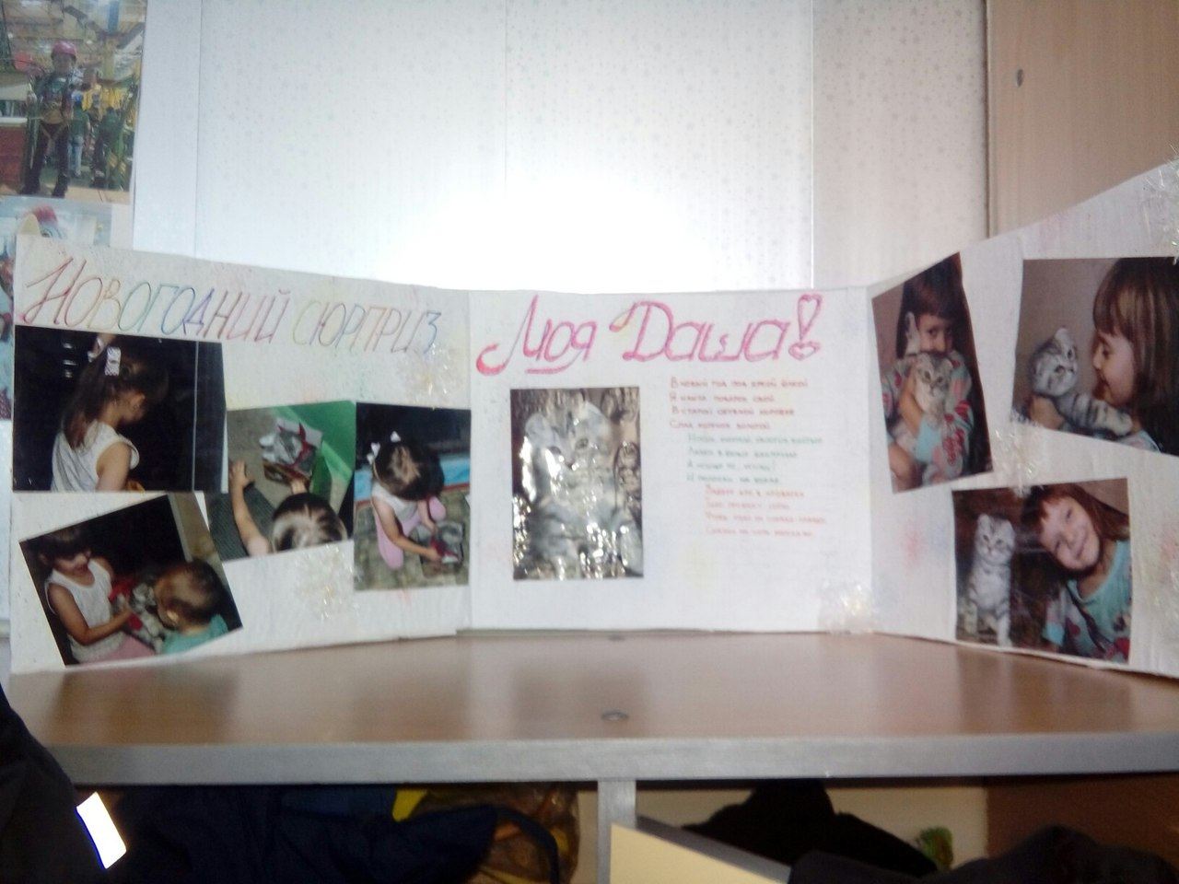
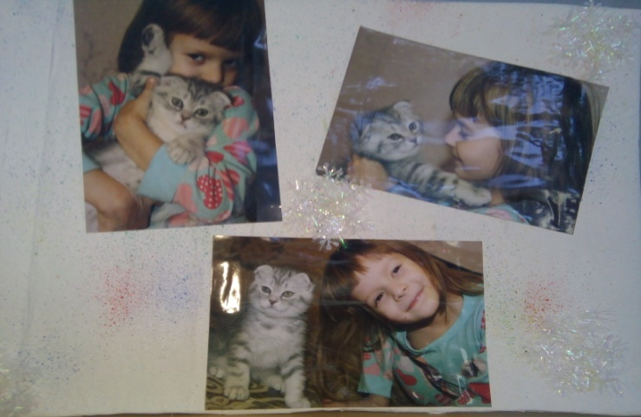
Родительский Уголок

Slide 15
Результаты работы
– сформированы первоначальные основы экологической культуры у детей;
– сформировано осознанно правильное отношение к объектам и явлениям природы, экологическое мышление;
– дети учатся практическим действиям по охране природы;
– развиваются умственные способности детей, которые проявляются в умении экспериментировать, анализировать, делать выводы;
– у детей появилось желание общаться с природой и отражать свои впечатления через различные виды деятельности.

